Slide 1
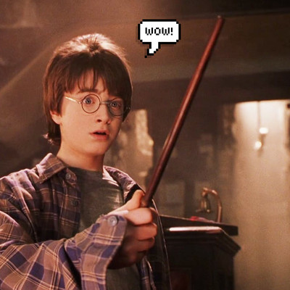
Магія поза Хогвартса

